Slide 1
Análise de Robustez de Mecanismos de Busca
quanto a Ruídos em Queries
Leonardo Augusto da Silva Pacheco
Marcus Vinícius Borela de Castro
Notes:
Título do Projeto + membro(s)

Slide 2
Lembrando sobre o Projeto
Objetivo:
Verificar o impacto que ruídos na query causam na efetividade da busca, em alguns mecanismos: Baseline (BM25), Rerank (BM25 + MonoT5) e busca densa
Métrica base de comparação:
nDCG@10 - Normalized Discounted Cumulative Grain com recorte de 10.
Dataset:
TREC 2020 DL passage, contendo 54 queries avaliadas sobre a base do MSMARCO passage corpus, e uma média de 210,9 julgamentos por query.
Notes:
Qual é o problema que queremos resolver ou hipótese a ser testada?

Slide 3
Plano
(Feito) Cálculo das métricas para as queries originais;
(Feito) Programação dos ruídos e geração de “noisy queries”;
(Feito) Execução sobre as queries com ruído;
(Em andamento) Análise comparativa da perda/ganho de efetividade agregada por tipo de ruído e mecanismo de busca.
(se der tempo) Repetir as análises com dataset em português.
Notes:
Como resolver o problema ou confirmar/refutar a hipótese?

Slide 4

“Modelar um conhecimento colabora com o amadurecimento da aprendizagem e facilita a organização de processos e a estruturação de conceitos.”
(Castro, Marcus ☺)
(imagem: brain-3829057__340_pixabay)
Notes:
Como resolver o problema ou confirmar/refutar a hipótese?

Slide 5
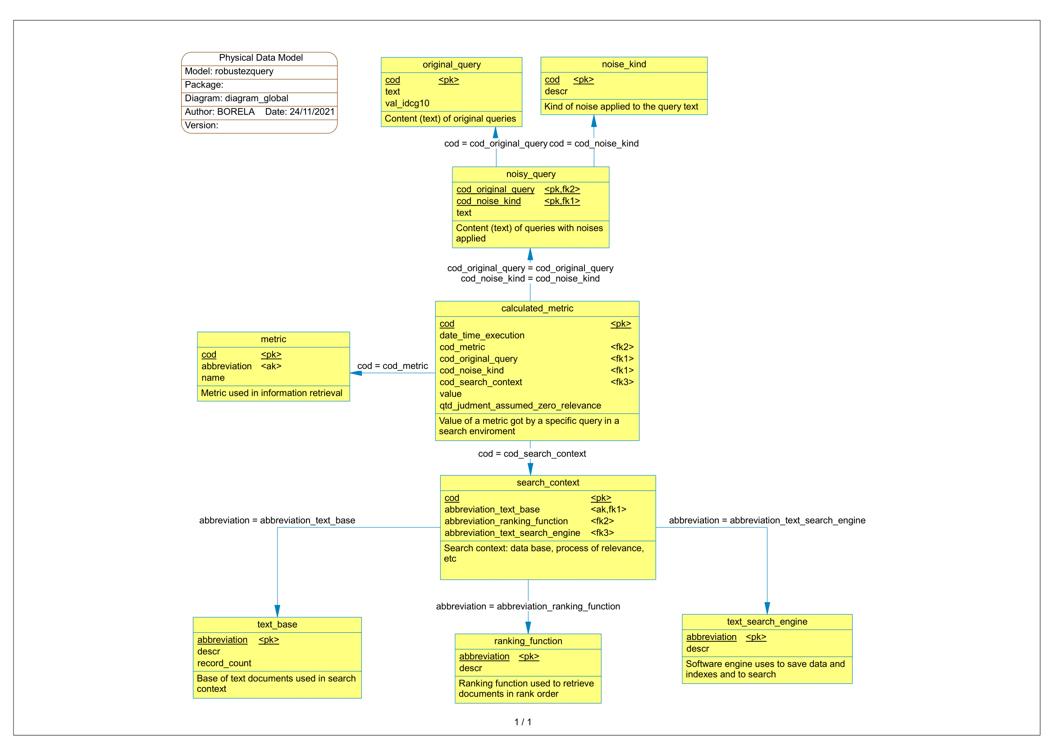
Modelando os conceitos *
* MER: Modelo Entidade Relacionamento
Notes:
Como resolver o problema ou confirmar/refutar a hipótese?

Slide 6
Modelando os conceitos *
* MER: Modelo Entidade Relacionamento
Notes:
Como resolver o problema ou confirmar/refutar a hipótese?

Slide 7
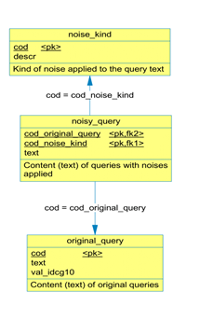
Queries com ruídos
Notes:
Como resolver o problema ou confirmar/refutar a hipótese?

Slide 8
Queries com ruídos
cod | descr
0 | No changes in the text
1 | Permutation of words: first and second
2 | Permutation of words: last and penultimate
3 | Permutation of words: first and last
4 | Deletion of words in positions: [2]
5 | Deletion of words in positions: [penultimate]
6 | Deletion of words by probability: 20% (at least the central word)
7 | Back translation (with portuguese)
8 | With one typographical error
Notes:
Como resolver o problema ou confirmar/refutar a hipótese?

Slide 9
Queries com ruídos
cod | text | val_idcg10
23849 | are naturalization records public information | 3,18049E+16
42255 | average salary for dental hygienist in nebraska | 1,87711E+14
47210 | average wedding dress alteration cost | 2,81827E+16
67316 | can fever cause miscarriage early pregnancy | 2,68493E+16
118440 | define bmt medical | 3,18049E+16
121171 | define etruscans | 1,36307E+16
Notes:
Como resolver o problema ou confirmar/refutar a hipótese?

Slide 10
Queries com ruídos
cod_original_query | text | cod_noise_kind
673670 | what is a alm | 0 | No changes in the text
673670 | is what a alm | 1 | Permutation of words: first and second
673670 | what is alm a | 2 | Permutation of words: last and penultimate
673670 | alm is a what | 3 | Permutation of words: first and last
673670 | what a alm | 4 | Deletion of words in positions: [2]
673670 | what is alm | 5 | Deletion of words in positions: [penultimate]
673670 | what is | 6 | Deletion of words by probability: 20% (at least the central word)
673670 | what is a soul | 7 | Back translation (with portuguese)
673670 | waht is a alm | 8 | With one typographical error
Notes:
Como resolver o problema ou confirmar/refutar a hipótese?

Slide 11
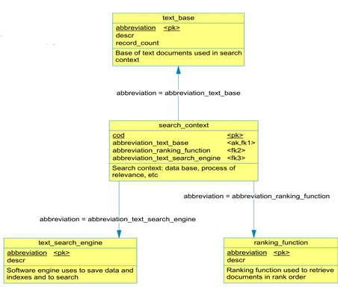
Contextos de pesquisa
Notes:
Como resolver o problema ou confirmar/refutar a hipótese?

Slide 12
Contextos de pesquisa
abbreviation | descr
ReRank@1000 | ReRank using MonoT5 over 1000 first retrieval using BM25
BM25 | Best Matching based on probabilistic relevance model by (Robertson and Jones, 1976).
DPR | Dense Retrieval with haystack.retriever and model (transformer): facebook/dpr-question_encoder-single-nq-base (e dpr-ctx_encoder)
ReRank@100 | ReRank using MonoT5 over 100 first retrieval using BM25
Notes:
Como resolver o problema ou confirmar/refutar a hipótese?

Slide 13
Contextos de pesquisa: modelo evolui com o amadurecimento
abbreviation | descr
ReRank@1000 | ReRank using MonoT5 over 1000 first retrieval using BM25
BM25 | Best Matching based on probabilistic relevance model by (Robertson and Jones, 1976).
DPR | Dense Retrieval with haystack.retriever and model (transformer): facebook/dpr-question_encoder-single-nq-base (e dpr-ctx_encoder)
ReRank@100 | ReRank using MonoT5 over 100 first retrieval using BM25
Notes:
Como resolver o problema ou confirmar/refutar a hipótese?

Slide 14

Contextos de pesquisa: modelo evolui com o amadurecimento
Model
abbreviation | descr
ReRank@1000 | ReRank using MonoT5 over 1000 first retrieval using BM25
BM25 | Best Matching based on probabilistic relevance model by (Robertson and Jones, 1976).
DPR | Dense Retrieval with haystack.retriever and model (transformer): facebook/dpr-question_encoder-single-nq-base (e dpr-ctx_encoder)
ReRank@100 | ReRank using MonoT5 over 100 first retrieval using BM25
(imagem ajustada: bright-gb124f7174_1280_pixabay)
Notes:
Como resolver o problema ou confirmar/refutar a hipótese?

Slide 15
Contextos de pesquisa
abbreviation | descr
Elastic | Elastic Search
Anserini | Anserini over lucene (using pyserini)
abbreviation | descr
ReRank@1000 | ReRank using MonoT5 over 1000 first retrieval using BM25
BM25 | Best Matching
DPR | Dense Retrieval with haystack.retriever and model (transformer): facebook/dpr-question_encoder-single-nq-base (e dpr-ctx_encoder)
ReRank@100 | ReRank using MonoT5 over 100 first retrieval using BM25
Notes:
Como resolver o problema ou confirmar/refutar a hipótese?

Slide 16
Contextos de pesquisa
abbreviation | descr | record_count
TREC 2020 Full | TREC 2020 MsMarco Passage | 8841823
TREC 2020 Judment | TREC 2020 MsMarco Passage with judment | 11224
abbreviation | descr
Elastic | Elastic Search
Anserini | Anserini over lucene (using pyserini)
abbreviation | descr
ReRank@1000 | ReRank using MonoT5 over 1000 first retrieval using BM25
BM25 | Best Matching
DPR | Dense Retrieval with haystack.retriever and model (transformer): facebook/dpr-question_encoder-single-nq-base (e dpr-ctx_encoder)
ReRank@100 | ReRank using MonoT5 over 100 first retrieval using BM25
Notes:
Como resolver o problema ou confirmar/refutar a hipótese?

Slide 17
Contextos de pesquisa
cod | abbreviation_ranking_function | abbreviation_text_base | abbreviation_text_search_engine
1 | ReRank@1000 | TREC 2020 Full | Anserini
2 | DPR | TREC 2020 Judment | Elastic
3 | BM25 | TREC 2020 Full | Anserini
4 | BM25 | TREC 2020 Judment | Elastic
5 | ReRank@100 | TREC 2020 Judment | Elastic
Notes:
Como resolver o problema ou confirmar/refutar a hipótese?

Slide 18
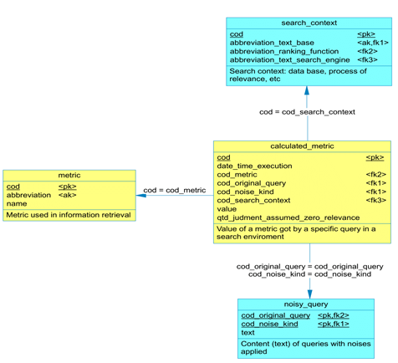
Cálculo das métricas
Notes:
Como resolver o problema ou confirmar/refutar a hipótese?

Slide 19
Cálculo das métricas
abbreviation | Name
nDCG@10 | Normalized Discounted cumulative gain at position 10
DCG@10 | Discounted cumulative gain at position 10
DC:nDCG@10 | Discount or Gain at nDCG@10
Notes:
Como resolver o problema ou confirmar/refutar a hipótese?

Slide 20

Cálculo das métricas
abbreviation | Name
nDCG@10 | Normalized Discounted cumulative gain at position 10
DCG@10 | Discounted cumulative gain at position 10
DC:nDCG@10 | Discount or Gain at nDCG@10
Notes:
Como resolver o problema ou confirmar/refutar a hipótese?

Slide 21
Cálculo das métricas
execution | metric | original_query | noise_kind | cod_search_context | value | qtd_judment assumed_zero_relevance
23/11/2021 01:32 | nDCG@10 | 673670 | 0 | 1 | 3,87729E+15 | 0
22/11/2021 10:44 | nDCG@10 | 673670 | 0 | 2 | 4,251E+16 | 0
23/11/2021 00:44 | nDCG@10 | 673670 | 0 | 3 | 1,6617E+15 | 0
22/11/2021 10:40 | nDCG@10 | 673670 | 0 | 4 | 0 | 0
23/11/2021 16:34 | nDCG@10 | 673670 | 0 | 5 | 0 | 0
23/11/2021 01:51 | nDCG@10 | 673670 | 2 | 1 | 1,43718E+16 | 0
22/11/2021 10:46 | nDCG@10 | 673670 | 2 | 2 | 2,62585E+16 | 1
23/11/2021 00:44 | nDCG@10 | 673670 | 2 | 3 | 1,6617E+15 | 0
22/11/2021 10:40 | nDCG@10 | 673670 | 2 | 4 | 0 | 0
23/11/2021 18:09 | nDCG@10 | 673670 | 2 | 5 | 0 | 0
Notes:
Como resolver o problema ou confirmar/refutar a hipótese?

Slide 22
Análise de Robustez de Mecanismos de Busca
quanto a Ruídos em Queries
Notes:
Título do Projeto + membro(s)

Slide 23
Análise de Robustez de Mecanismos de Busca
quanto a Ruídos em Queries
= “Ranking Function (/Model)”
Notes:
Título do Projeto + membro(s)

Slide 24
Resultados preliminares...
Notes:
Link para o github

Slide 25
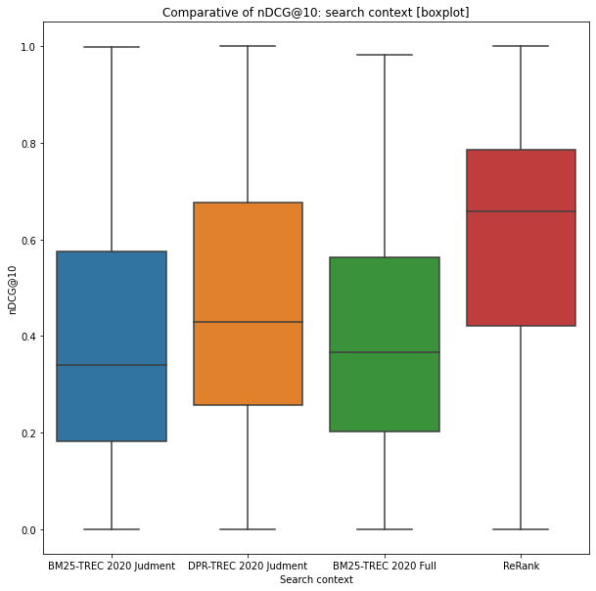
Resultados preliminares...
Notes:
Link para o github

Slide 26
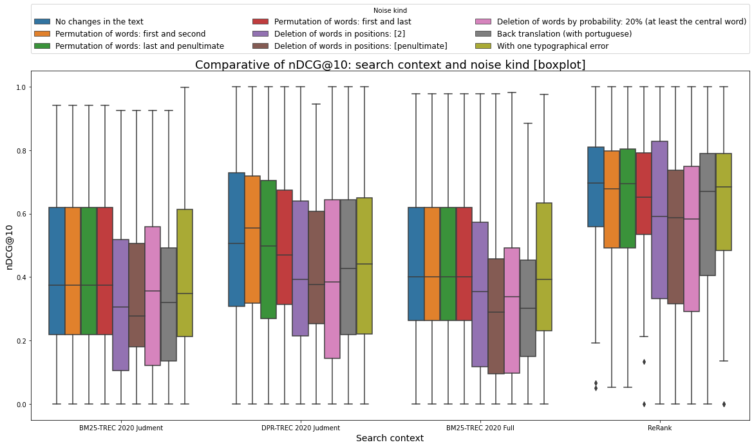
Resultados preliminares...
Notes:
Link para o github

Slide 27
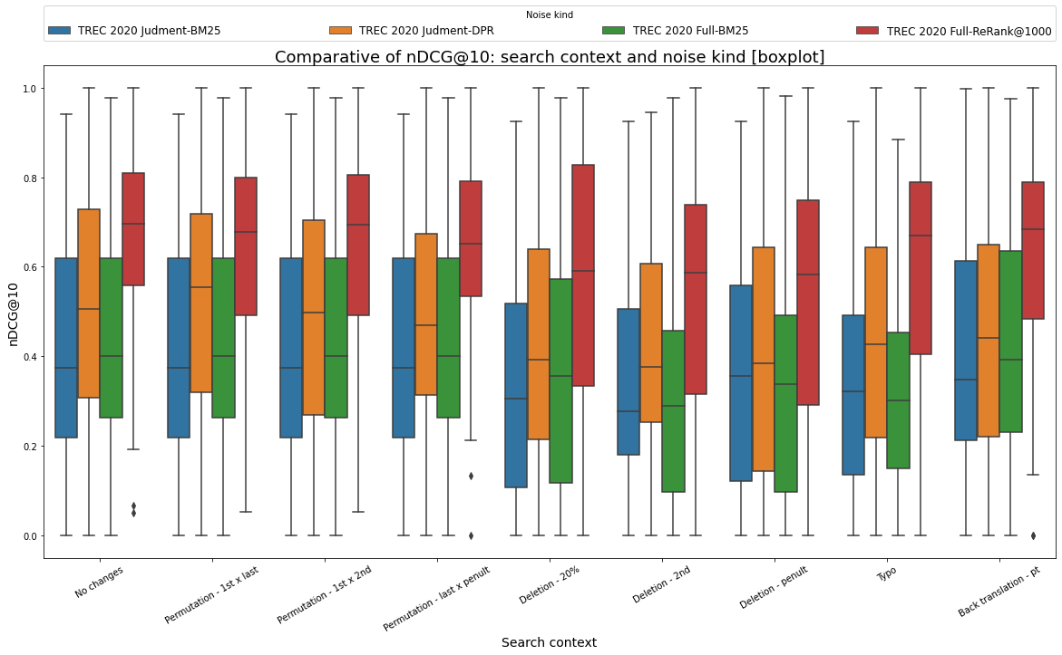
Resultados preliminares...
Notes:
Link para o github

Slide 28
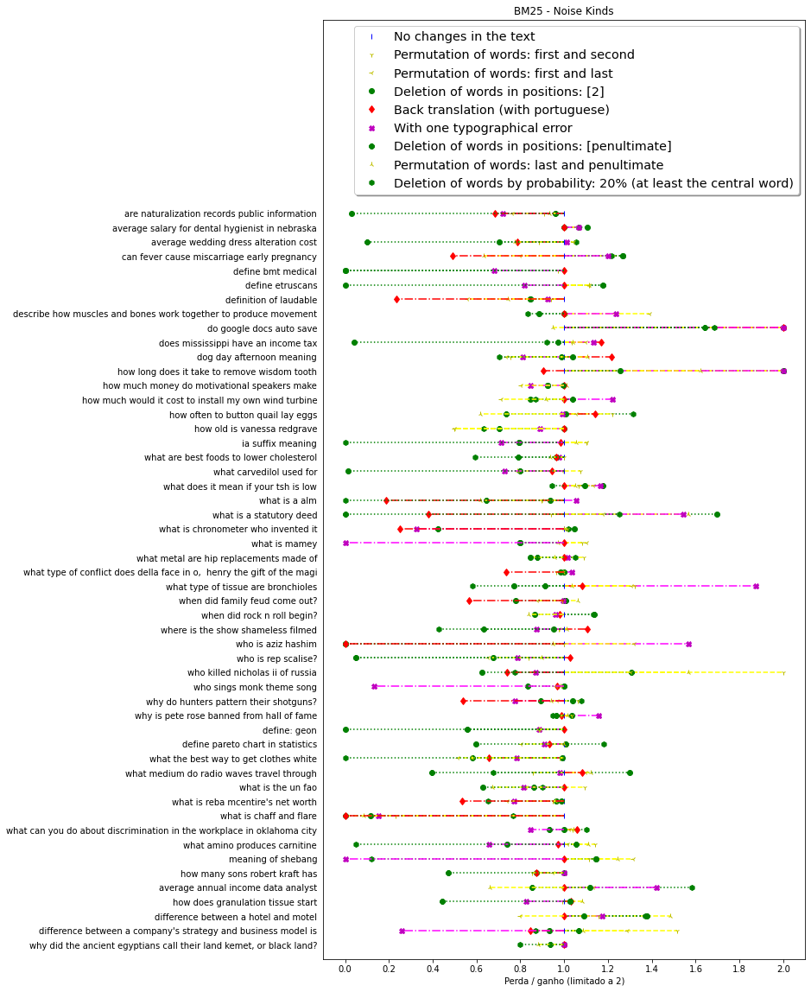
Resultados preliminares...
Notes:
Link para o github

Slide 29
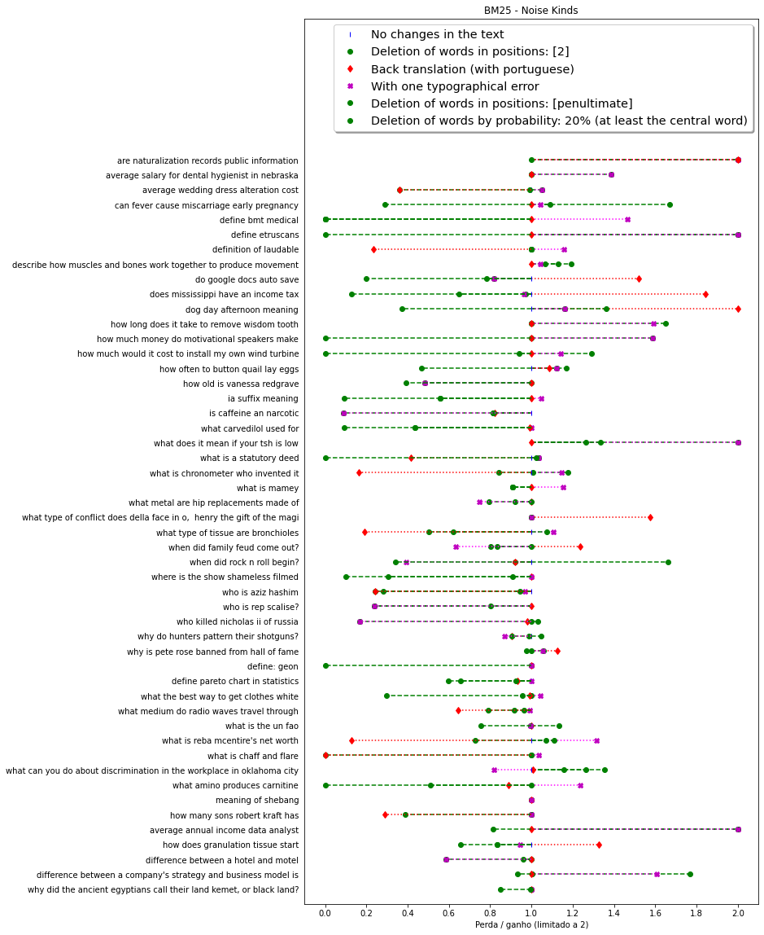
Resultados preliminares...
Notes:
Link para o github

Slide 30
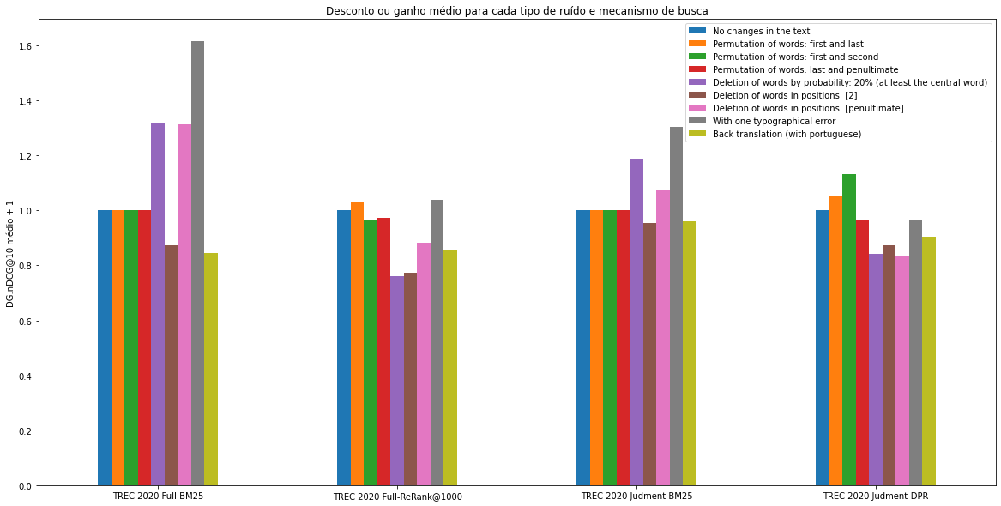
Resultados preliminares...
Notes:
Link para o github

Slide 31
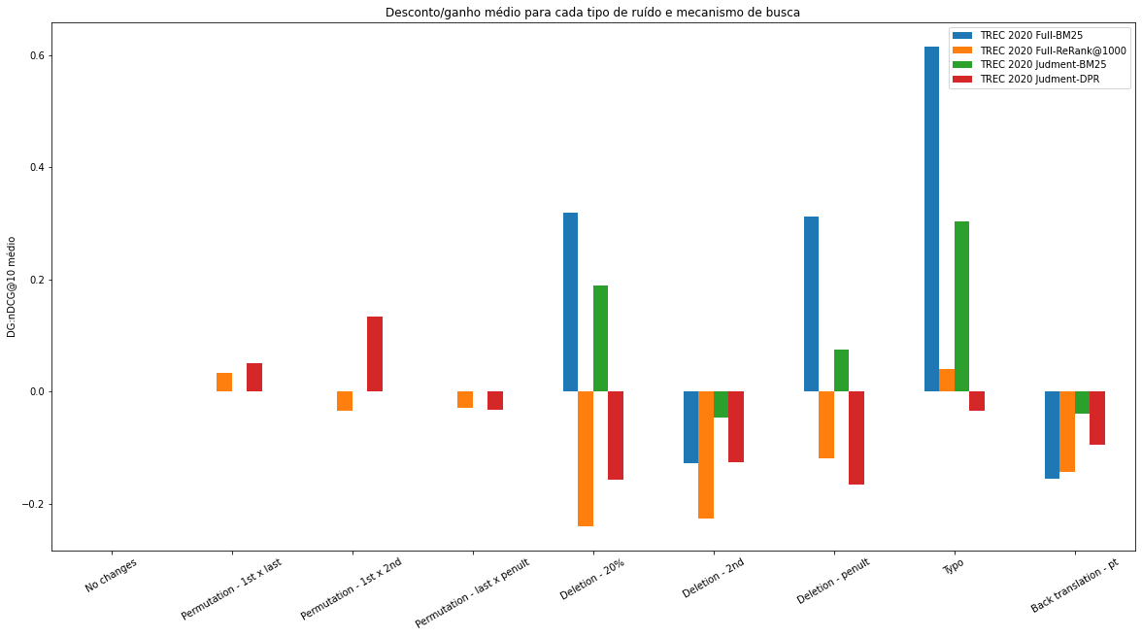
Resultados preliminares...
Notes:
Link para o github

Slide 32
Mais detalhes* em:
https://github.com/leonardo3108/robustez-query
* plano do projeto, código, dados, gráficos, referências, etc
Notes:
Link para o github

